Slide 1
3.8 IEEE 802.5与令牌环网
拓扑结构：点到点链路连接，构成闭合环
传输媒体：STP、光纤，速率4/16Mbps；
最多站点数：250， 信号采用差分曼彻斯特编码
D
干线耦合器的结构
干线耦合器
高层软件
发送缓冲区
接收缓冲区
DTE
站点
单向环
A
C
接收
发送
环路输出
线路驱动
线路接收
环路输入
控制器
TCU
B

Slide 2
令牌环工作原理
令牌环工作过程
当网络空闲时，只有令牌在环路上不停流动。 令牌
实际上是一个特殊的帧， 其中有一位称为令牌比特
（即帧格式中的T比特）。当其为0时，表示该令牌空
闲，当其为1时，表示某站正发送数据。
当一个站想发送数据时，必须首先截获空闲令牌，这
时发送站将令牌比特置为1，然后发送数据；如果经
过的令牌其令牌比特为1，则只能耐心等待。

Slide 3
令牌环工作原理 (续)
每个站检测所经过的数据帧中的目的地址， 如果与 本站地址相符，则复制该帧，然后将该帧转发给下一个站；否则仅转发该数据帧。
数据帧回到发送站时，发送站在检查该帧是否已被目的站接收的同时，清除该帧，产生一个新的令牌，并将它发送给下一站，使环路中有令牌继续流动。

Slide 4
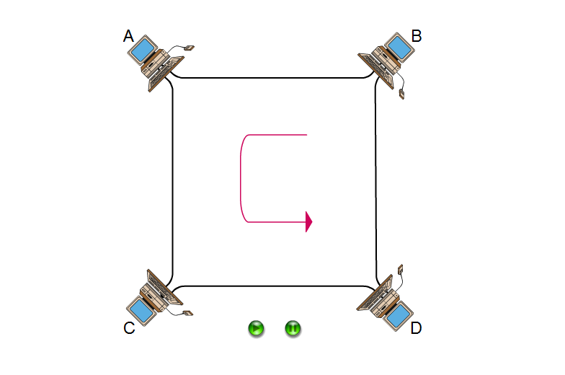
令牌环网络

Slide 5
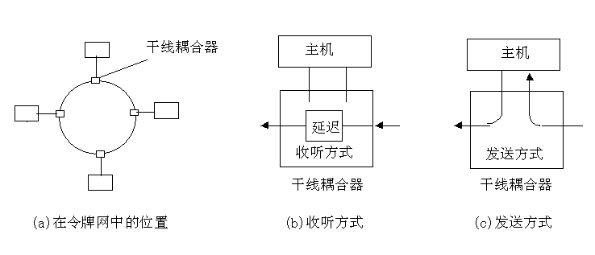
令牌环网中的环接口※
环接口

Slide 6
干线耦合器（TCU）※
DTE
DTE
K
K
K
K
TCU
TCU
收听方式
发送方式

Slide 7
干线耦合器（TCU）※
工作状态：
发送方式 （站点发送数据时）
收听/转发方式（其他时候）
收听方式下，TCU与DTE断开
TCU对位流再生并转发，同时监视帧中是否出现本站地址和令牌。若出现本站地址，则将开关K闭合，TCU与DTE接通，位流复制到DTE，同时继续转发；若出现令牌且有数据要发送，则截获令牌，转为发送方式，发送数据帧。
发送方式下，数据以帧为单位从TCU的输出端发送到下一个TCU的输入端。

Slide 8

令牌环操作举例
（4）
帧循环一圈后
A将数据帧回收
并放出空令牌
T
T = 0
A
T = 0
Data
A
C
（1）
A有数据要发送给C，它抓住空令牌
T
T
C
Data
T
C
Data
T = 1
（3）
C 检查目的地址是自己，将数据帧拷贝到缓冲区，并将数据幀发回环中
A
C
（2）
A将令牌修改为数据帧，并加挂数据
T
C
Data
T
C
Data

Slide 9
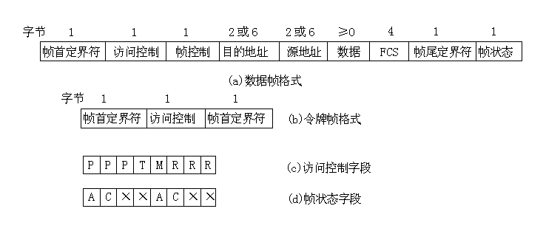
令牌环的两种幀结构：令牌帧、数据幀
MAC帧结构

Slide 10
帧结构字段分析
监督位
1
1
1
访问控制字节：
令牌帧：
起始
访问控制
结束
P P P T M R R R
1
1
1
2/6
2/6
≥ 0
优先级位
令牌位
预约位
4
1
1
起始
访问控制
帧控制
目的地址
源地址
数据
FCS 结束
帧状态
非令牌帧（信息帧/控制帧）
起始、结束定界符（违例差分Manchester码）
访问控制字节包括：
PPP，RRR：优先级位，预约位。
T：令牌位，帧类型标识。0 - 令牌；1 - 信息/控制帧
M：监督位，防止无效帧在环路中无限循环。

Slide 11
帧结构字段分析(续)
幀控制字节： F F C C C C C C
用于指明幀的内容：
FF＝01，表示数据幀，此时CCCCCC位不起作用。
FF＝00，为环管理幀，CCCCCC位用于指示控制功能，可以有
2⁶＝64种之多，如响应幀，退出幀，各类出错等。
幀状态字节： A C 0 0 A C 0 S
AC为双冗余位：
A：发送时，该位清0，目的站将该位置1，表示目的地址存在
C：发送时，该位清0，目的站把该幀拷贝下来后，将该位置1
S：软错误指示位
当数据幀返回到发送站后，发送站会检查A和C位：
A＝0且C＝0：表示接收站不存在或没加电；
A＝1且C＝0：接收站存在，但没接收，可能是缓冲不够等原因；
A＝1且C＝1：接收站存在，且接收了该幀。

Slide 12
帧结构字段分析(续)
令牌环中的优先级控制策略
访问控制字节中的PPP(优先级位)，RRR位(预约位)：
(1) 在无优先级的环路中，PPP＝RRR＝0，不起作用；
(2) 在有优先级的环路中，幀中PPP三位可有8个优先级，每个站点都有
一个优先级码，只有优先级高于令牌优先级的站，才允许截获该令牌。
当某站要发送数据时，可以在其它站的数据幀经过本站时进行预约，即将本站的优先级写入此数据幀的预约比特RRR上，但如果已有一个优先级更高的站在此之前就预约了令牌，那么优先级较低的站就不能对此令牌进行预约了。当一个数据幀在环路上循环一周回到源站被回收后，源站之后发出的令牌的优先级应当等于刚才收回的幀中预约比特RRR所代表的优先级。

Slide 13
IBM Token Ring 产品举例
B
C
A
外表是星形结构，
实际是环形拓扑。
若某根电缆中断
或站点关机，旁路继电器使该站点旁路。
星形环
8228 MAU
E
D

Slide 14
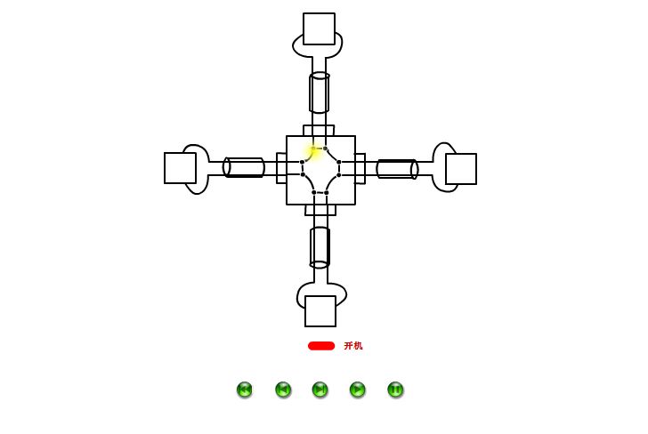
令牌环 MAU

Slide 15
令牌环的维护
令牌环网采用集中监控的方法对环进行维护，网中有一个监控站负责网络的运行管理。从功能上来说，环上每个站都可以成为监控站，但任何时候网中只有一个监控站。
环上没有监控站时，任一站发一个CLAIM TOKEN控制幀，若绕环一周且无其它站发该类幀时，该站成为新的监控站。
监控站负责处理令牌丢失、环中断、检测并清除环中的坏幀和孤儿幀、保证环的最小比特长度等。
注：最小比特长度：若环速率R，1比特在环上占据的物理长度为200/R米，再加上每个环接口处引入1比特延迟，据此计算整个环上的比特长度，此值应至少为令牌帧比特长度，若达不到，可在每个环接口处引入额外的延迟。

Slide 16
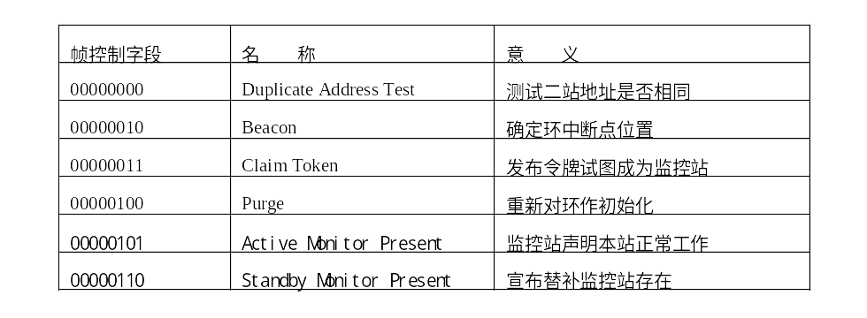
令牌环的维护 (续) ※
在MAC子层中使用 MAC 控制帧来对令牌环进行维护。

Slide 17


